Slide 1
CONCEPTOS

Slide 2
Aplicación Web: (al igual se le denomina como "Software Web") a aquella herramienta que los usuarios pueden utilizar accediendo a un servidor web a través de internet o de una intranet mediante un navegador. En otras palabras, es un programa que se codifica en un lenguaje interpretable por los navegadores web en la que se confía la ejecución al navegador.
https://es.wikipedia.org/wiki/Aplicaci%C3%B3n_web

Slide 3
HTTP: o HyperText Transfer Protocol es un protocolo de transferencia sobre el que se basa la red informática mundial (WWW). Funciona como base para los intercambios de datos realizados en la web, y mantiene una estructura basadas en los clientes y servidores y orientada a transacciones.
La arquitectura del protocolo HTTP, implica que programas clientes como Firefox, Chrome, Opera y Robots, establezcan conexión y realicen peticiones de datos a programas servidores como Apache, Nginx, entre otros. Estas peticiones son gestionadas y contestadas por los servidores, a través de intermediarios denominados proxies.
https://es.wikipedia.org/wiki/Protocolo_de_transferencia_de_hipertexto
https://keepcoding.io/blog/que-es-el-protocolo-http/

Slide 4
Un servidor es un sistema que proporciona recursos, datos, servicios o programas a otros ordenadores, conocidos como clientes, a través de una red. En teoría, se consideran servidores aquellos ordenadores que comparten recursos con máquinas cliente

Slide 5
Cliente: es un ordenador o software que accede a un servidor y recupera servicios especiales o datos de él. Es tarea del cliente estandarizar las solicitudes, transmitirlas al servidor y procesar los datos obtenidos para que puedan visualizarse en un dispositivo de salida como una pantalla. Un cliente no ejecuta tareas de servidor, sino que es simplemente un elemento intermedio. Los clientes típicos son los navegadores web o los clientes de correo electrónico.
https://es.ryte.com/wiki/Cliente

Slide 6
PROXY: https://www.mcafee.com/blogs/es-es/privacy-identity-protection/que-es-un-proxy/

Slide 7
VPN: https://nordvpn.com/es/what-is-a-vpn/

Slide 8
Servidor Web: o servidor HTTP es un programa informático que procesa una aplicación del lado del servidor, realizando conexiones bidireccionales o unidireccionales y síncronas o asíncronas con el cliente y generando o cediendo una respuesta en cualquier lenguaje o aplicación del lado del cliente. El código recibido por el cliente es renderizado por un navegador web. Para la transmisión de todos estos datos suele utilizarse algún protocolo. Generalmente se usa el protocolo HTTP para estas comunicaciones, perteneciente a la capa de aplicación del modelo OSI. El término también se emplea para referirse al ordenador donde se ejecutan esas tareas.
https://es.wikipedia.org/wiki/Servidor_web
https://www.osgroup.co/que-es-un-servidor-web/

Slide 9
COMUNICACIONES BIDIRECCIONALES
https://www.youtube.com/watch?v=Sgy37QyOX1Y
https://es.wikipedia.org/wiki/Polling

Slide 11
El Protocolo de transferencia de archivos (en inglés File Transfer Protocol o FTP) es un protocolo de red para la transferencia de archivos entre sistemas conectados a una red TCP (Transmission Control Protocol), basado en la arquitectura cliente-servidor. Desde un equipo cliente se puede conectar a un servidor para descargar archivos desde él o para enviarle archivos, independientemente del sistema operativo utilizado en cada equipo.
https://es.wikipedia.org/wiki/Protocolo_de_transferencia_de_archivos

Slide 12
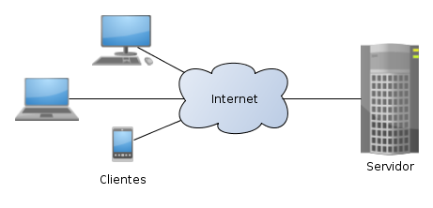
ARQUITECTURA CLIENTE-SERVIDOR

Slide 13
ARQUITECTURA CLIENTE-SERVIDOR
La arquitectura cliente-servidor es un modelo de diseño de software en el que las tareas se reparten entre los proveedores de recursos o servicios, llamados servidores, y los demandantes, llamados clientes. Un cliente realiza peticiones a otro programa, el servidor, quien le da respuesta. Esta idea también se puede aplicar a programas que se ejecutan sobre una sola computadora, aunque es más ventajosa en un sistema operativo multiusuario distribuido a través de una red de computadoras.
Algunos ejemplos de aplicaciones que usen el modelo cliente-servidor son el Correo electrónico, un Servidor de impresión y la World Wide Web.

Slide 14
Multiusuario:es la característica de un sistema operativo o programa que permite proveer servicio y procesamiento a múltiples usuarios simultáneamente.
La acción se produce estrictamente en forma pseudo-simultánea bajo el concepto tiempo compartido
https://es.wikipedia.org/wiki/Multiusuario

Slide 15
Monousuario:que proveen servicio y procesamiento a un solo usuario a la vez

Slide 16
BASE DE DATOS: Una base de datos (del inglés: database) se encarga no solo de almacenar datos, sino también de conectarlos entre sí en una unidad lógica. En términos generales, una base de datos es un conjunto de datos estructurados que pertenecen a un mismo contexto y, en cuanto a su función, se utiliza para administrar de forma electrónica grandes cantidades de información.
Ejemplos: MySQL, MaríaDB, Oracle, Access, OpenOffice.org Base, …
https://es.wikipedia.org/wiki/Base_de_datos

Slide 17
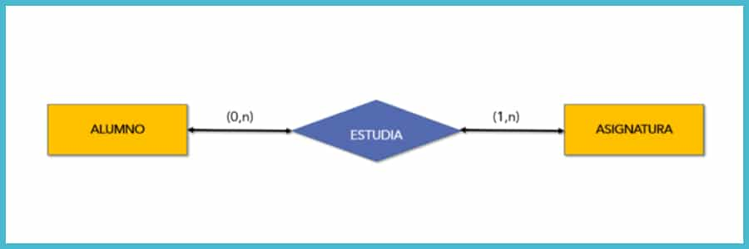
MODELO ENTIDAD-RELACIÓN:
El diseño del modelo entidad-relación, como hemos visto, corresponde a la segunda fase de la creación de una base de datos, que se realiza una vez hemos recopilado toda la información por parte del cliente. Los elementos básicos de un modelo entidad-relación son las entidades, las relaciones, los atributos y las cardinalidades.
https://www.ilerna.es/blog/informatica-comunicacion/modelo-entidad-relacion-base-de-datos/

Slide 18
FTP
https://www.xataka.com/basics/ftp-que-como-funciona

Slide 19
MÁQUINAS VIRTUALES: Son ordenadores de software que proporcionan la misma funcionalidad que los ordenadores físicos. Como ocurre con los ordenadores físicos, ejecutan aplicaciones y un sistema operativo. Sin embargo, las máquinas virtuales son archivos informáticos que se ejecutan en un ordenador físico y se comportan como un ordenador físico. En otras palabras, las máquinas virtuales se comportan como sistemas informáticos independientes. https://www.vmware.com/es/topics/glossary/content/virtual-machine.html
https://www.youtube.com/watch?v=UfCkZZQ8N4k

Slide 20
Ejemplos

Slide 21
https://es.stackoverflow.com/questions/10756/c%C3%B3mo-crear-un-servidor-web-en-una-m%C3%A1quina-virtual

Slide 22
https://es.wikipedia.org/wiki/Socket_de_Internet

Slide 23
Tipos de Aplicaciones Web
ERP son las siglas en inglés de "planificación de recursos empresariales", pero ¿qué significa ERP? La manera más simple de definir el ERP es pensar en todos los procesos de negocio centrales necesarios para operar una empresa: finanzas, RR. HH., fabricación, cadena de suministro, servicios, compras, y otros. En su nivel más básico, el ERP ayuda a gestionar de forma eficiente todos estos procesos en un sistema integrado. A menudo es el sistema de registro de la organización.
https://www.sap.com/spain/insights/what-is-erp.html?campaigncode=crm-ya22-int-1517075&source=ppc-es-google_ads-search-71700000089500700-58700008027996636-s4hana_s4hana-x-x-x&dfa=1&gclid=Cj0KCQiApb2bBhDYARIsAChHC9vzTWIf05mYBY2T2NV6kTYkhizVIiKkNOPlePkfsjXa-o-TppHp0WIaAjMkEALw_wcB&gclsrc=aw.ds

Slide 24
Tipos de Aplicaciones Web
Las siglas corresponden a Customer Relationship Management en inglés y lo podríamos traducir como gestión de relaciones con el cliente. Si vamos un paso más allá, un CRM es el programa informático usado para la gestión total de todos los aspectos relacionados con los clientes:
Marketing.
Gestión de ventas.
Servicio posventa.
Atención al cliente.
Seguimiento de leads.
Asistencia técnica.
https://www.holded.com/es/blog/software-crm?utm_adgroupid=122404424823&utm_keyword=&campaignid=1330918973&adgroupid=122404424823&adid=528503650924&hld_device=c&hld_network=g&hld_matchtype=&utm_source=google&utm_medium=cpc&utm_campaign=dsa_1330918973&utm_term=&utm_content=122404424823_528503650924&hsa_src=g&hsa_kw=&hsa_mt=&hsa_acc=7276020979&hsa_grp=122404424823&hsa_ad=528503650924&hsa_cam=1330918973&hsa_tgt=dsa-1651557827660&hsa_net=adwords&hsa_ver=3&gclid=Cj0KCQiApb2bBhDYARIsAChHC9t3Y_KSPoL_pGaV7PtTWjMH0qmTuEYkikQuwllNuPBVXO9myr2uLrQaArBiEALw_wcB

Slide 25
Tipos de Aplicaciones Web
¿Qué es un LMS?
LMS es una plataforma de e-learning. Las características clave pueden encontrarse en el siguiente acrónimo:
L – Learning – Aprendizaje. Con un LMS puedes crear una base de datos de cursos online y materiales de capacitación. Un LMS será la única base de conocimiento dedicada a tu tema para que puedas mantener e incrementar la experiencia interna de la empresa.
M – Management – Gestión. Puedes administrar cursos y estudiantes, incluso mejorar tu eficiencia.
A diferencia de los servicios de intercambio de archivos, LMS no es sólo un montón de archivos, al revés, es un sistema bien organizado para gestionar el proceso de capacitación. Para iniciar la capacitación, simplemente agrega y asigna empleados a cualquier curso.
¿Has contratado nuevos empleados? Invítalos a un curso de integración. ¿Las ventas han bajado? Invita a tus trabajadores a practicar las técnicas de ventas con clientes virtuales.
Gracias a las características del calendario, podrás asignar y administrar no sólo capacitaciones en vivo pero también clases regulares. De esa manera, un LMS puede ser como una aplicación, especialmente diseñada para estudiantes en línea para organizar sus tareas.
S – System – Sistema. Sistema informático para ser exacto. Incluso si tus empleados viven en diferentes zonas horarias, puedes capacitar a todos ellos sin salir de la oficina. Además, un LMS automatiza el trabajo más aburrido y tedioso como, por ejemplo, el proceso de clasificación, el procesamiento de estadísticas, la preparación de reportes.
En otras palabras, un LMS es como tu propia universidad en línea. La plataforma te ayuda crear y almacenar cursos de e-learning, proveer a los estudiantes el acceso a contenido y evaluar resultados.
https://www.ispring.es/blog/what-is-lms

Slide 26
Tipos de Aplicaciones Web
¿Qué es un CMS?
El término CMS proviene del inglés Content Management System, que significa Sistema de Gestión de Contenidos. Es un sistema online que nos permite poner en marcha un sitio web de forma práctica y rápida.
Pero, no es únicamente eso, sino que su gran ventaja, como su nombre lo dice, es la posibilidad de administrar contenidos dinámicos de forma sencilla, es decir, mantener un blog, un ecommerce o cualquier otro tipo de página web que demande una actualización constante.
https://rockcontent.com/es/blog/cms/

Slide 27
https://es.wikipedia.org/wiki/ASN.1
https://wander.science/articles/ip-version/
https://www.ionos.es/digitalguide/hosting/cuestiones-tecnicas/registros-dns/?ac=OM.WE.WEo42K356300T7073a&itc=L0Q5C23R-FAC1E9-&utm_source=google&utm_medium=cpc&utm_campaign=SGE-ES-MYW-MIXX---PERFORMANCE_MAX---&utm_term=&matchtype=&utm_content=&gclid=Cj0KCQiA99ybBhD9ARIsALvZavVH08aT1f36SwDySNZxcxQORbnMPZFFkUDUtxnXsnyIV4Nuv9Ntbo0aAiOnEALw_wcB&gclsrc=aw.ds
https://serverfault.com/questions/106647/what-does-ifconfig-promisc-mode-do-or-promiscuous-mode-in-general
https://www.arsys.es/blog/dns-domain-name-system
https://www.cloudflare.com/es-es/learning/dns/glossary/dns-zone/
https://www.nic.cl/ayuda/faq/tec-05.html#:~:text=B%C3%A1sicamente%2C%20el%20servidor%20primario%20mantiene,su%20configuraci%C3%B3n%20desde%20el%20primario

Slide 28
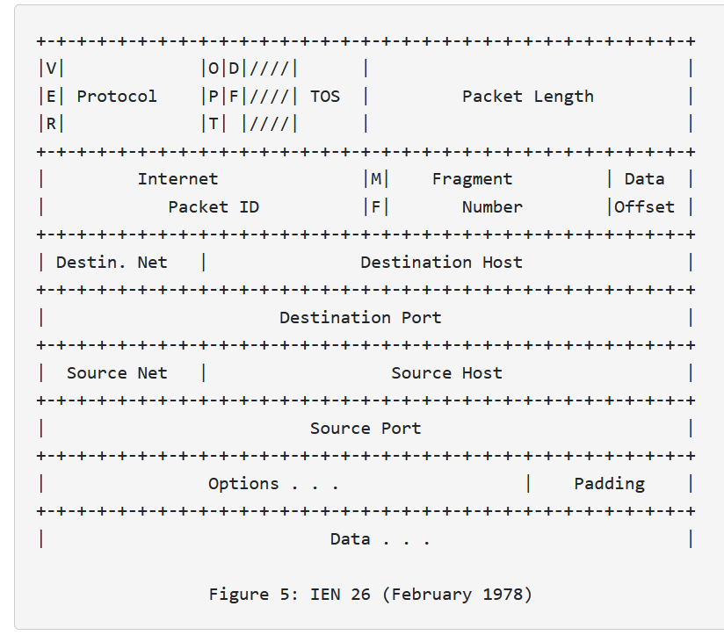
IPV3

Slide 29
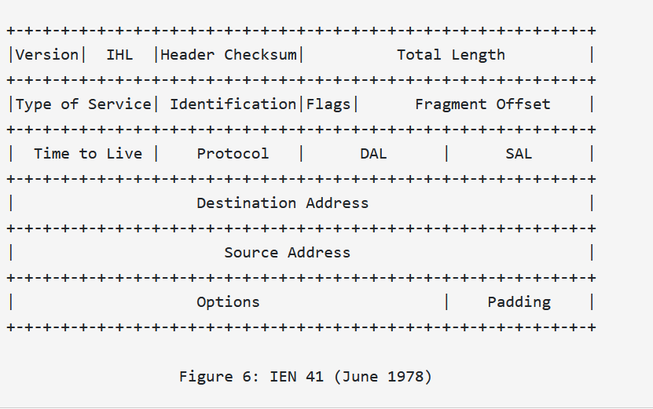

Slide 30
Instalar y configurar bind 9 en Ubuntu 20.4
https://www.webebre.net/instalacion-y-configuracion-de-un-servidor-dns/
https://www.youtube.com/watch?v=jxW5Tb6J0ow
https://www.netntw.com/archivos/533
https://cambiatealinux.com/lsb_release---muestra-informaci%C3%B3n-de-la-distribuci%C3%B3n-instalada
https://www.fpgenred.es/GuiaComandosLinux/lsb_release.html
https://howtoinstall.co/es/lsb
https://howtoinstall.co/es/lsb?action=uninstall
https://deepinenespañol.org/wiki/archivo-sources-list/
https://ubunlog.com/repositorios-de-ubuntu-que-significan-que-contienen-y-como-anadirlos/
https://ubunlog.com/buscar-paquetes-disponibles-terminal/
https://blog.sysdual.com/instalacion-y-configuracion-del-servicio-dns-en-ubuntu-server-20-04/

Slide 31
comandos
https://www.guia-ubuntu.com/index.php/Comandos
https://www.hostinger.es/tutoriales/linux-comandos
https://www.ionos.es/digitalguide/servidores/configuracion/linux-echo/
https://www.computerhope.com/unix/uchmod.htm

Slide 32
MAS ENLACES
https://openwebinars.net/blog/nat-que-es-y-para-que-sirve/
Despliegue de la aplicación web en un servidor web
https://www.ibm.com/docs/es/spm/7.0.9?topic=system-deploying-your-web-application-web-server
Tipos de arquitectura web
https://albertofdez.com/blog/seo-on-page/tipos-arquitectura-web/
Que es un servidor web
https://www.osgroup.co/que-es-un-servidor-web/
https://developer.mozilla.org/es/docs/Web/HTTP/Overview
Crear red NAT en virtual box
https://www.youtube.com/watch?v=js7rFvvouu0&list=PL3b_UCkZSAUxsCYLaIVB4kgglaLj0iVe4
Que es LDAP
https://www.profesionalreview.com/2019/01/05/ldap
Qué es ANS.1
https://es.wikipedia.org/wiki/ASN.1
Qué es X.500
https://es.wikipedia.org/wiki/X.500
DIT (estructura en árbol)
http://laurel-laurelsf.blogspot.com/2012/03/estructura-del-arbol-de-directorio-dit.html
manual de uso de LDAP a través de JNDI
https://www.juntadeandalucia.es/servicios/madeja/sites/default/files/historico/1.3.0/contenido-recurso-436.html

